Slide 1

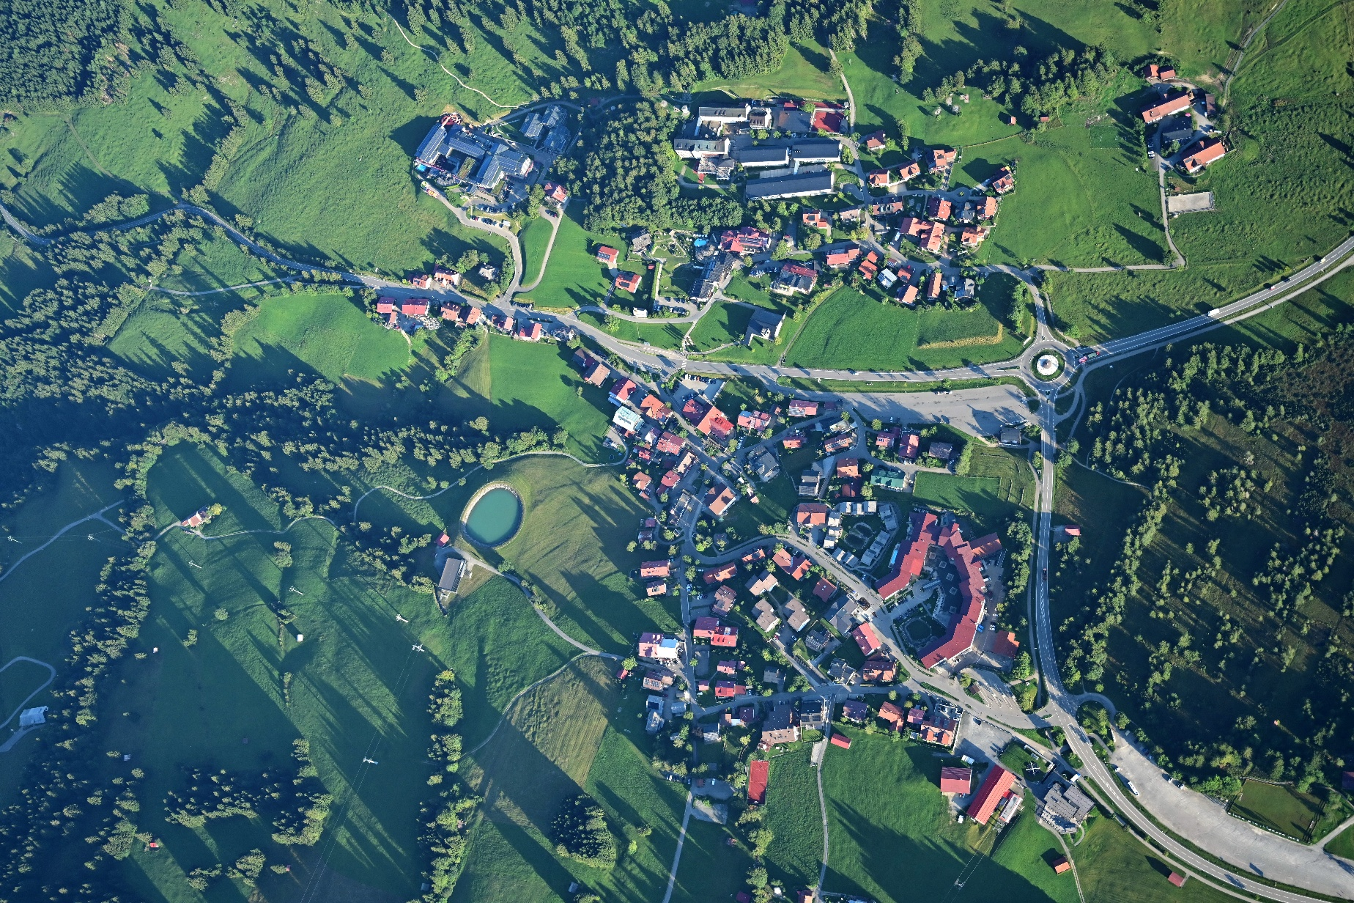

4. Bauanträge
4.1 Bauantrag über den Neubau von 15 Chalets in Oberjoch

Slide 2

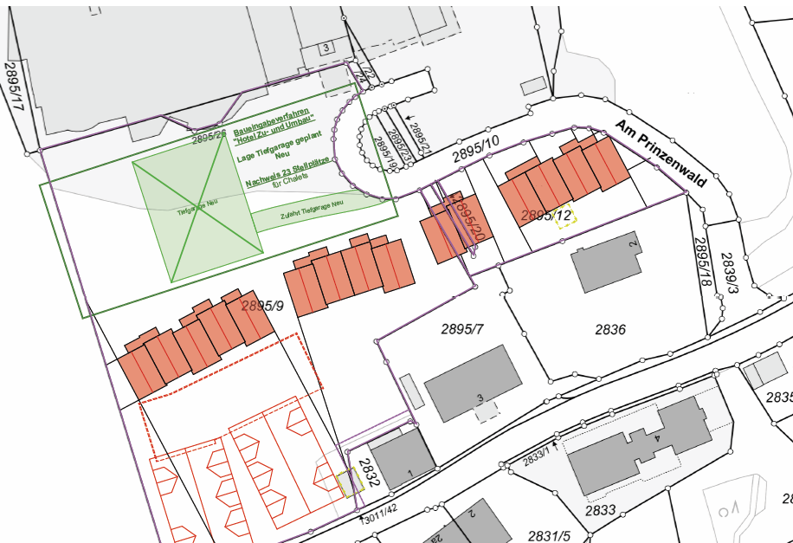

Slide 3
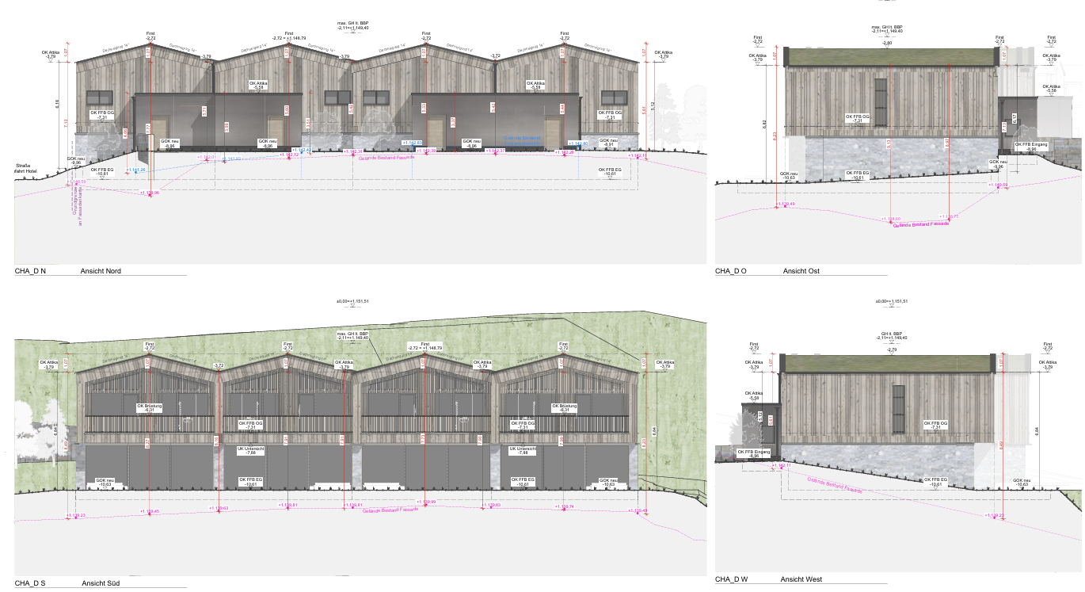

Slide 4
4.2 Bauantrag über den Neubau von zwei Mitarbeiterhäuser mit Tiefgarage in Oberjoch

Slide 5

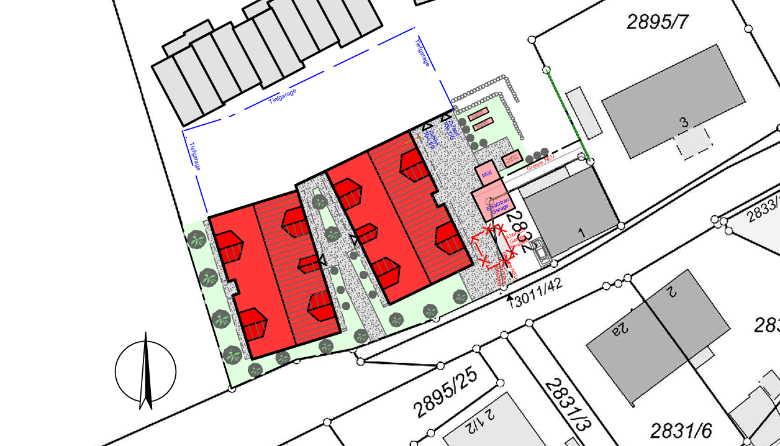

Slide 6
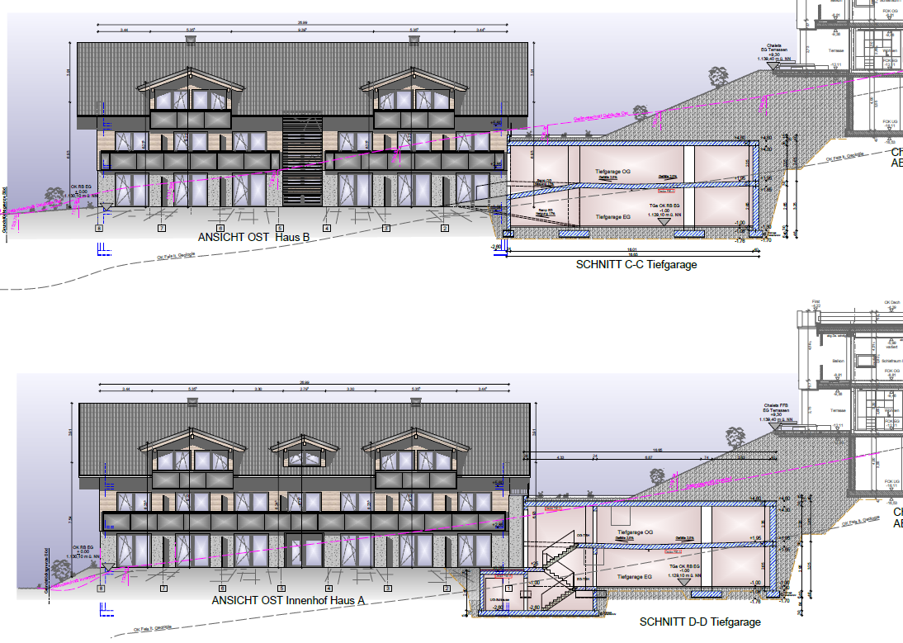
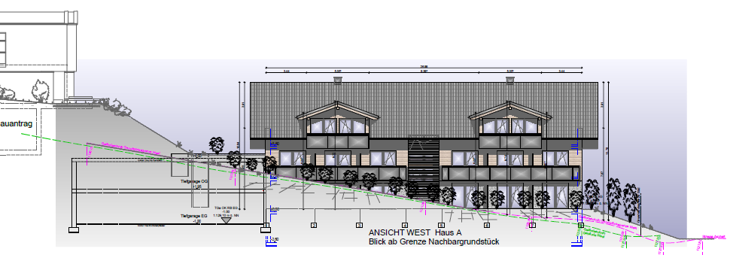

Slide 7
